Slide 1

Могу ли я стать англичанином?
Работу выполнил
Евтеев Леонид
Ученик 7 «Б» класса
МБОУ «Гимназия №1»

Slide 2

Актуальность
английский язык является важнейшим средством общения в мире, и знание культуры и особенностей англичан важны для понимания друг друга представителями различных стран .
Цель
изучить основные особенности культуры и речевого этикета англичан и выяснить, насколько их образ жизни близок мне по духу.

Slide 3
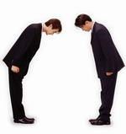

Объект - образ англичанина
Предмет - характер и образ жизни англичан
Гипотеза - образ жизни англичан является особенным и влияет на взаимопонимание людей из разных стран

Slide 4



Задачи:
изучить общие особенности поведения англичан;
узнать нормы и правила речевого этикета англичан в зависимости от ситуации общения;
понять особенности английского юмора;
развивать понимание важности изучения культуры англичан.
Методы:
изучение справочных материалов;
обобщение;
опрос;
анализ.

Slide 5
стиль
характер
Англичанин
поведение
общение
традиции

Slide 6
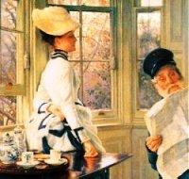
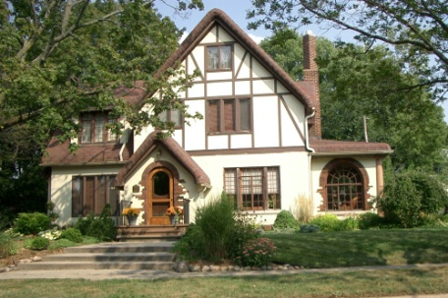
Основные черты характера
сдержанность, чувство собственного достоинства, чопорность, любовь к соблюдениям норм этикета
самоирония
самооценка
глубокое уважение к себе

Slide 7
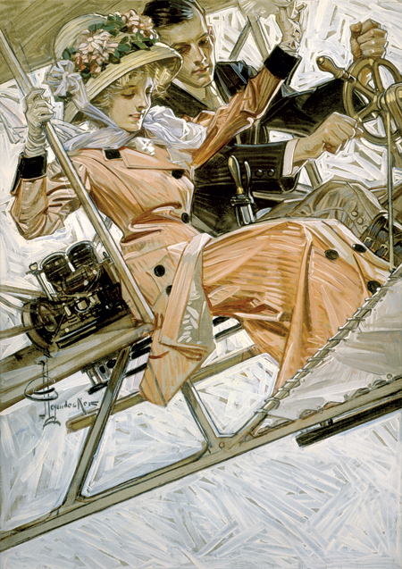
Правила поведения и этикет
Скромность
Сдержанность
Гостеприимство
Пунктуальность

Slide 8
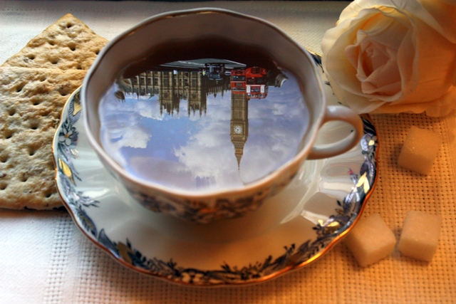
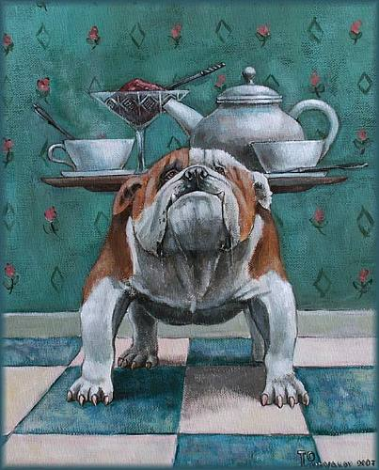
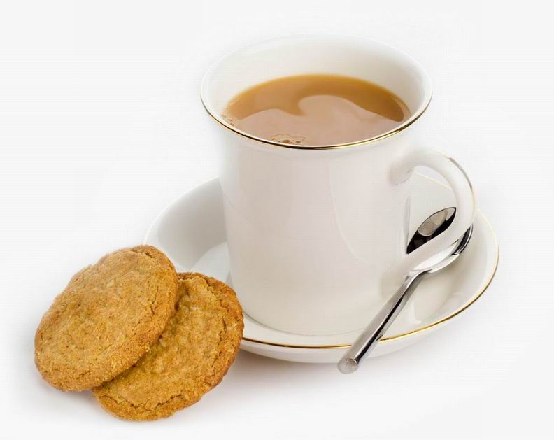
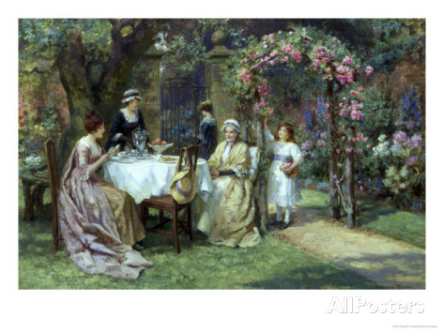
Легче представить Британию без Королевы, чем без чая
Early morning cup
A nice cup of tea
Tea break
Five o’
High tea

Slide 9
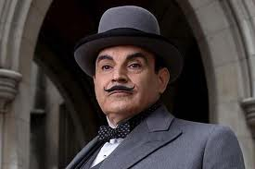
Great! Excellent! Perfect! Gorgeous!
How absolutely marvelous!
I've been desperately worried about you !
Wonderful! Fantastic! Fabulous!

Slide 10
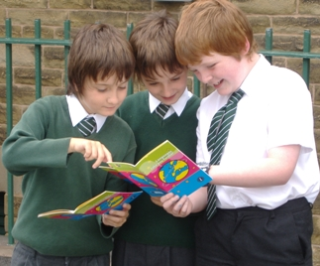
-How are you?
-I’m fine ,thanks.
What time is it, Tom?
Excuse me, could you tell me the time, please?
Hey, there! (Эй, ты!), Hey, you, there! (Эй парень!), Pal, Buddy, Mate, Chum – браток, приятель, друг, малый!
Please!

Slide 11
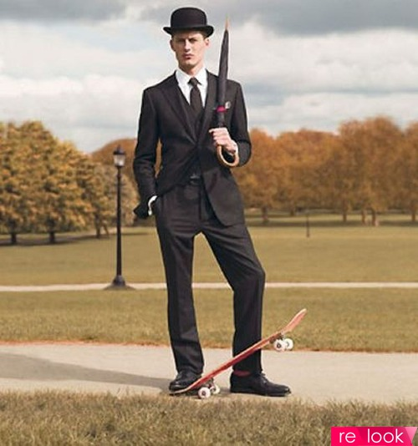
«Безукоризненно одетый человек одет по моде вчерашнего дня»
Консервативность,
Постоянство,
Простота,
Практичность.

Slide 12
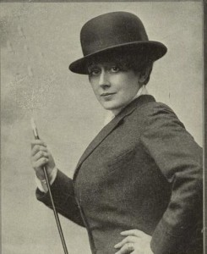
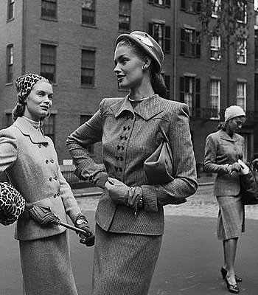
Классический английский стиль

Slide 13
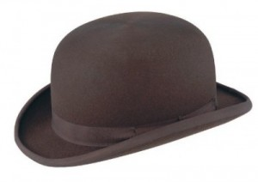
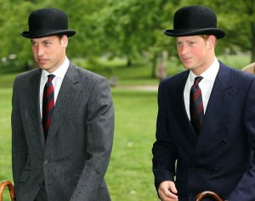
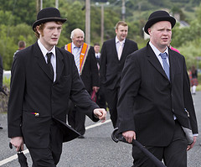
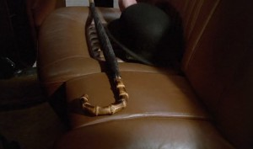
Котелок

Slide 14
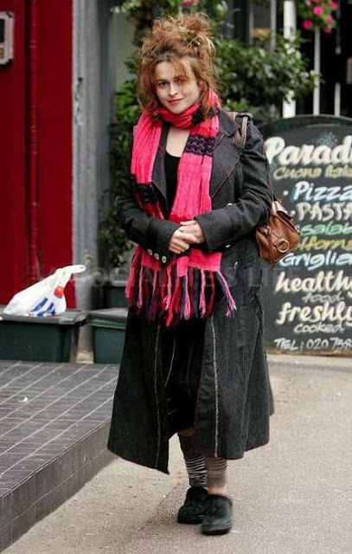
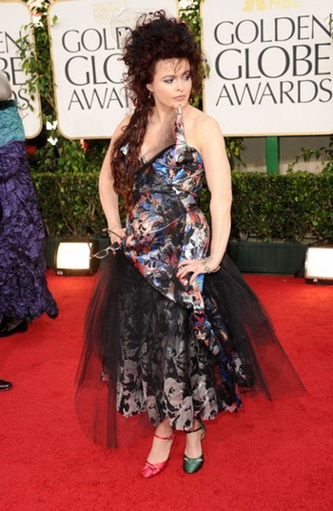
Особая мода

Slide 15
В анкетировании принимали участие ученики 7, 9 класса и взрослые
1.Как вежливо приветствовать англичанина?
2.Самая популярная тема в разговоре у англичан?
3.Сколько раз англичане пьют чай?
4.Самая любимая английская еда?
5.Самые знаменитые англичане (мужчина, женщина)?
6.Каким Вы себе представляете настоящего англичанина?

Slide 18
7,9 класс
7,9 класс
7,9 класс
7,9 класс

Slide 19
7,9 класс
7,9 класс

Slide 20
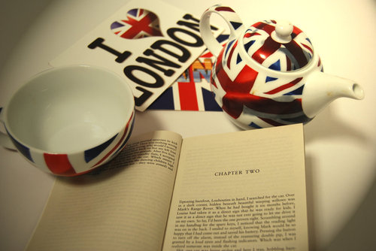
« Как быть англичанином ? »
Будь сдержан.
Не разговаривай на повышенных тонах.
Будь патриотом Англии.
Глубоко уважай себя, но не подчёркивай этого.
Люби тишину и не вмешивайся в чужие дела.
Не хвастайся своими достижениями.
Не рассказывай о собственных проблемах.
Приходи в гости вовремя.
Не слишком часто используй рукопожатия.
Пей чай 5-6 раз в день.
Чаще говори «спасибо» и «пожалуйста».
Одевайся консервативно и просто.
Люби английский язык!!!!!!!!!!!

Slide 21


